Slide 1
Tarea MLOps
Ignacio Tascón

Slide 2
Documentación utilizada
El trabajo fue realizado usando como guía el siguiente link: https://codelabs.developers.google.com/vertex-pipelines-custom-model#0
Además se toma como referencia el proceso visto en ayudantia que está en el siguiente repositorio: https://github.com/dcampanini/mlops-xgboost

Slide 3
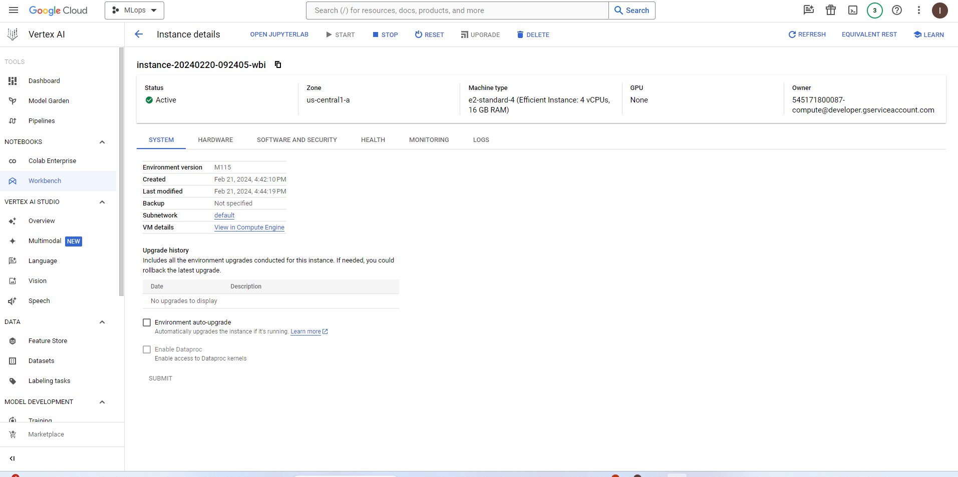
Paso 1
Crear instancia de Vertex AI

Slide 4
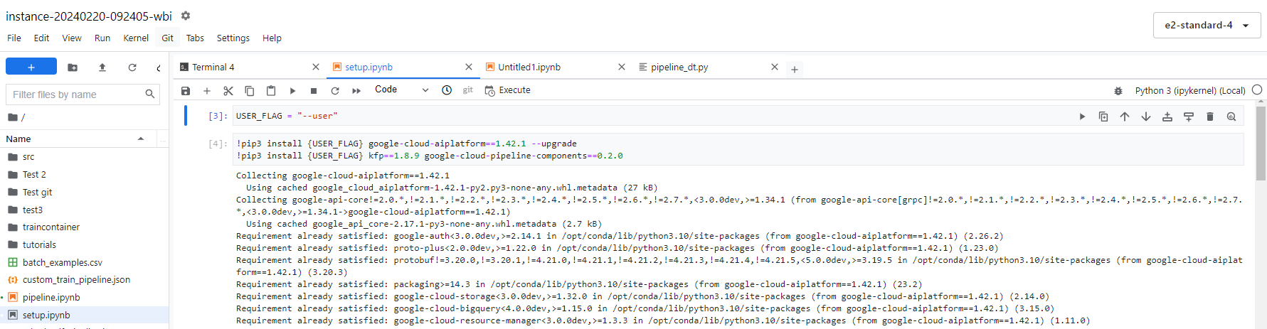
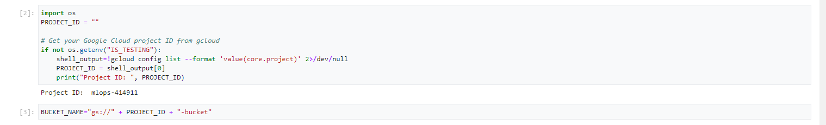
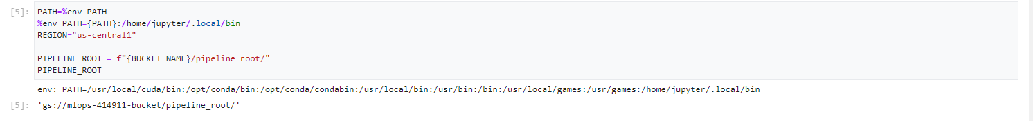
Paso 2
Instalar librerías:
Set project id and bucket:
Importar librerías:
Definir constantes:

Slide 5
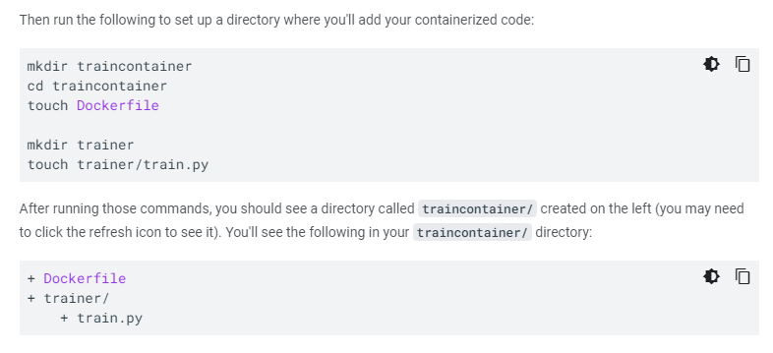
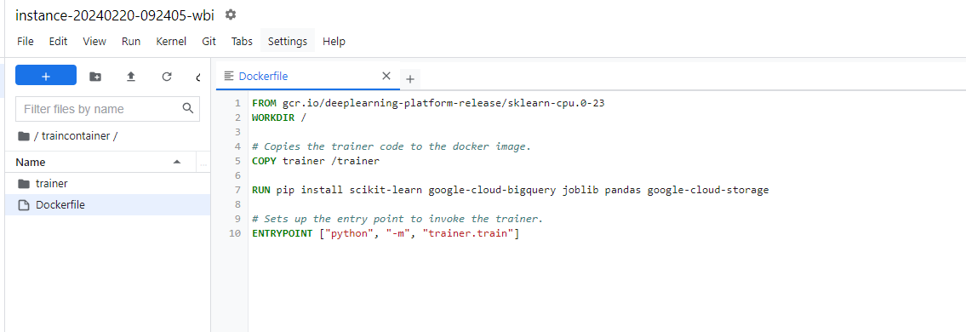
Paso 3
Definir Código de entrenamiento en contenedor docker:
Se ejecuta lo siguiente en la terminal
Se crea el dockerfile

Slide 6
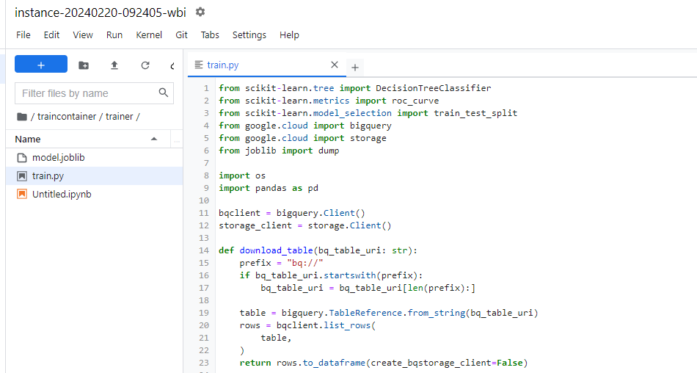
Paso 3
Definir Código de entrenamiento en contenedor docker:
Se crea Código de train
Se actualiza nombre del bucket

Slide 7
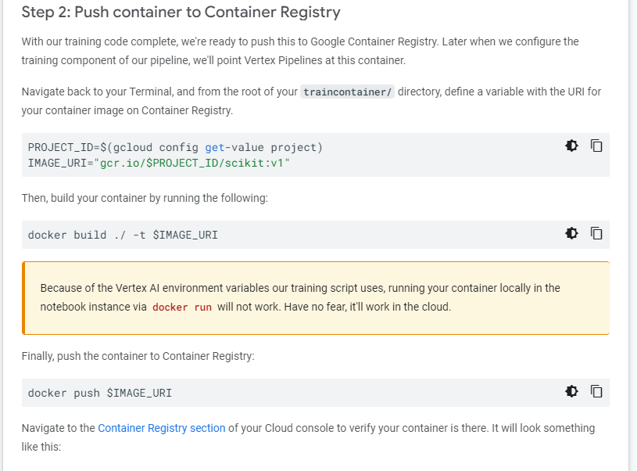
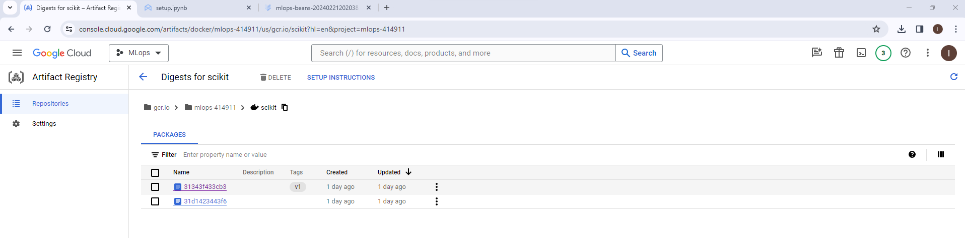
Paso 3
Definir Código de entrenamiento en contenedor docker:
Se ejecutan las siguientes lineas en la terminal
Se crea el contenedor (en este caso ya he cargado imágenes)

Slide 8
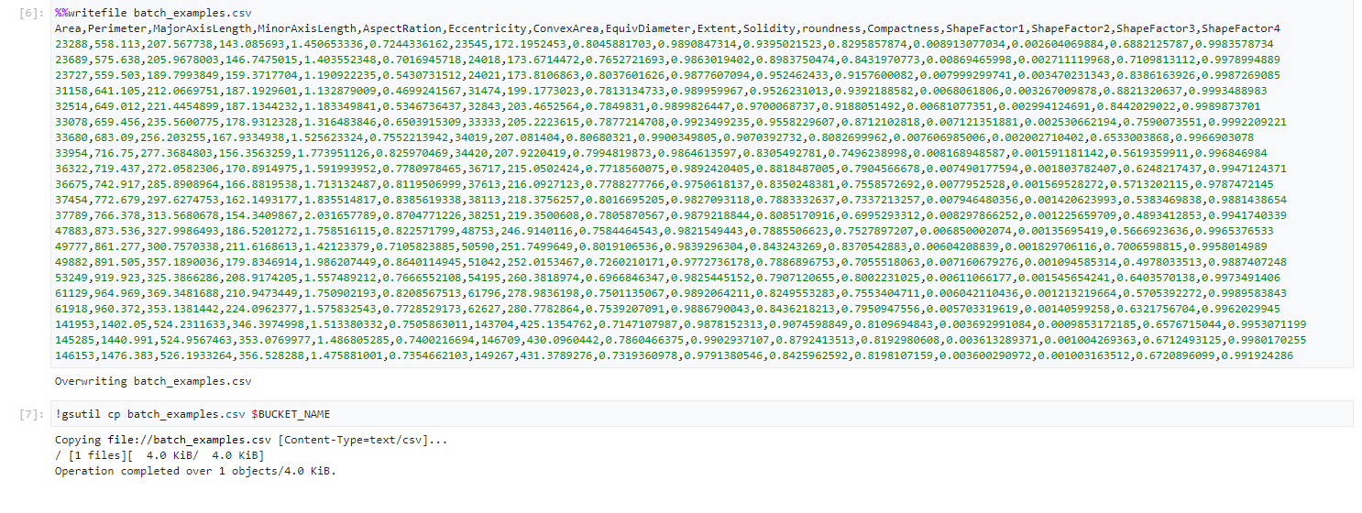
Paso 4
Se crea archive para predición batch

Slide 9
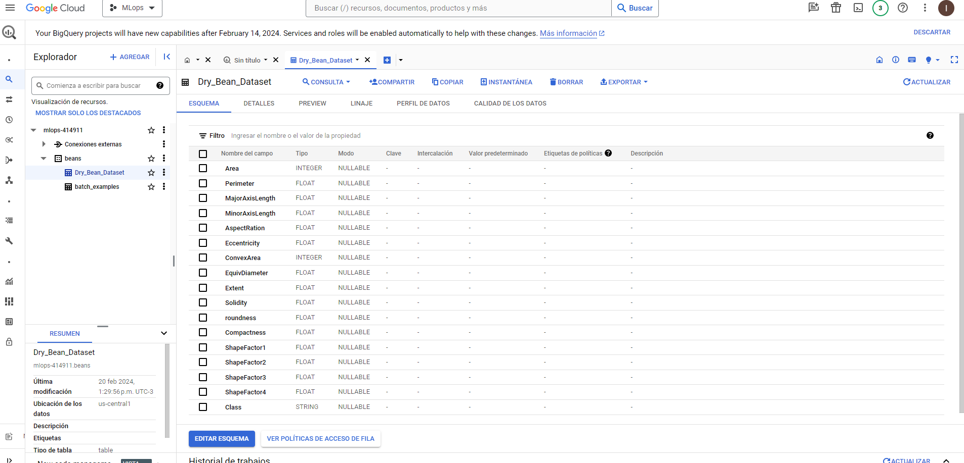
Paso 5
Se carga el dataset de entrenamiento a bigquery

Slide 10
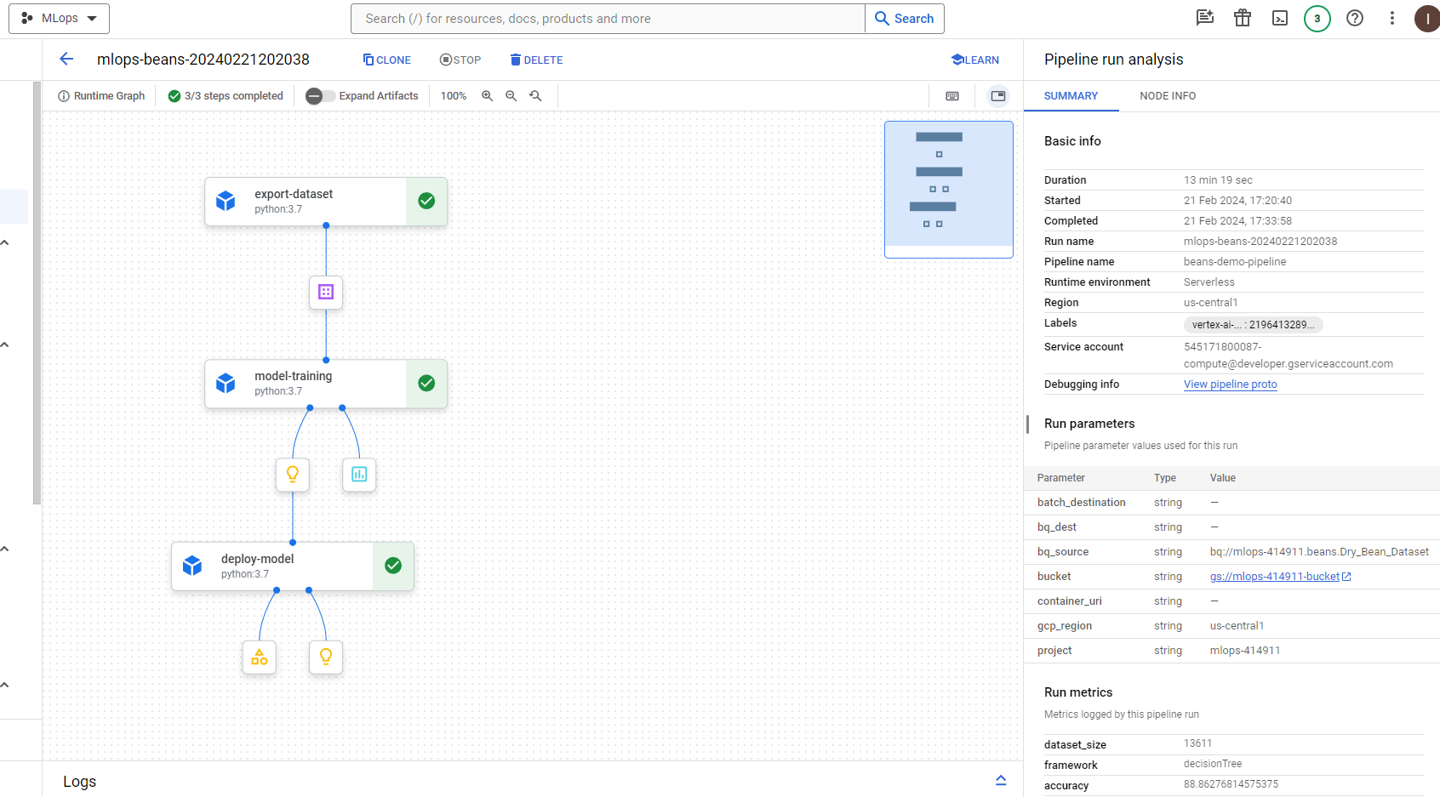
Paso 6
Se crea y ejecuta el pipeline

Slide 11
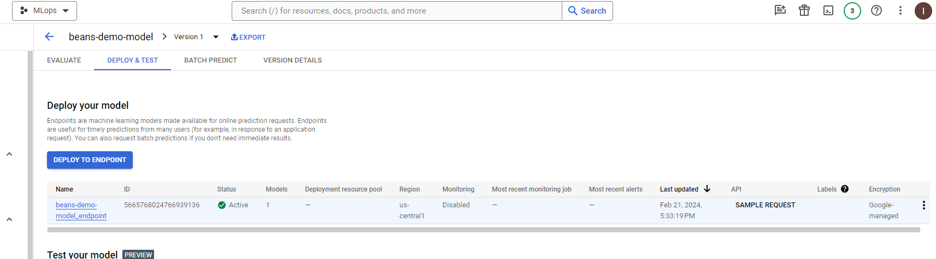
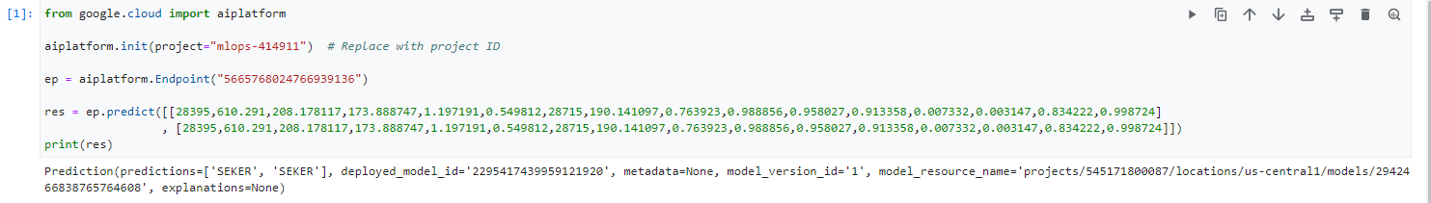
Paso 7
Modelo queda desplegado
Se puede usar para predecir con el siguiente Código (tuve dificultades con la predicción batch)

Slide 12
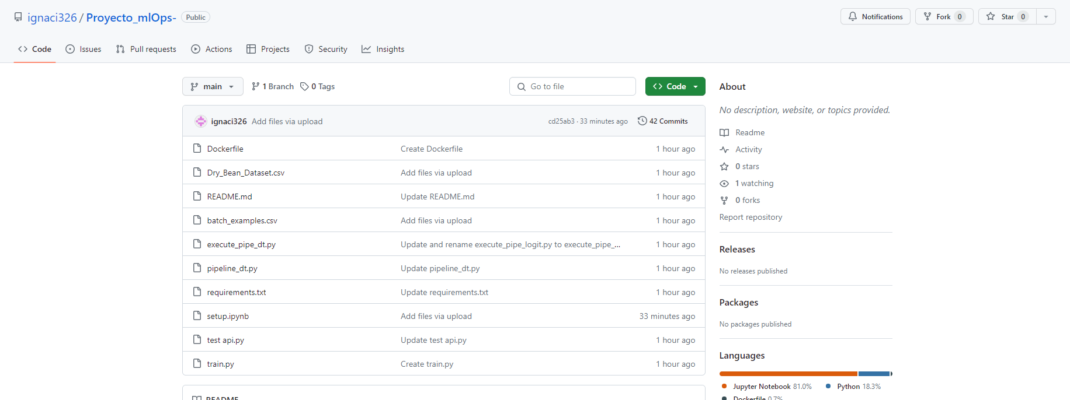
Paso 8
Se almacena el Proyecto en un repositorio de github, desde el cual puede ser clonado. La ruta es la siguiente: https://github.com/ignaci326/Proyecto_mlOps-

